Slide 1
ПГГПУ
Инициативная разработка
Реальная школа
Приказано выжить

Slide 2
Проблема пользователя
Молодой учитель не обладает компетенциями в решении сложных ситуаций взаимодействия с детьми, теряется при возникновении «нестандартных» проблем в практике работы в школе:
на практике в ВУЗе такие ситуации не возникают;
преобладают теоретические знания;
нет в багаже эффективных психолого-педагогических инструментов
Исследование
Проведено 43 опроса:
выявление стресс-факторов - 33
востребованность данного курса - 10

Slide 3

Решение
Дрейф-курс для студентов
по решению практико-ориентированных кейсов из педагогической реальности с элементами иммерсивного обучения.
Иммерсивное обучение - это метод, который использует искусственную или смоделированную среду, благодаря которой учащиеся могут полностью погрузиться в процесс обучения.

Slide 4

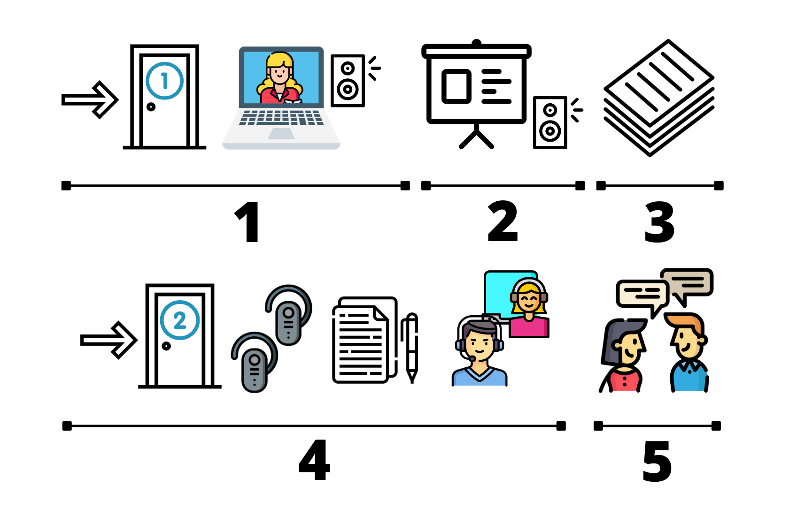
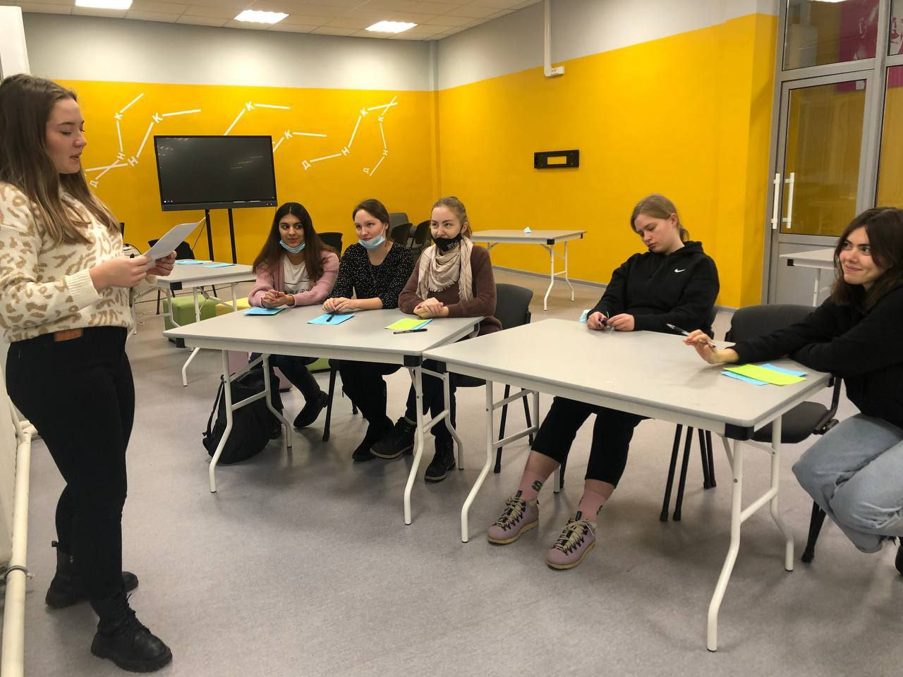
Апробация
Жизненная ситуация учителя
Теория СДВГ
Рекомендации по решению проблем поведения
Практика
Рефлексия

Slide 5
Демонстрация решения

Slide 6


Slide 7
Экономика и перспективы развития проекта

Slide 8




Оборудование
• Гарнитура BLUETOOTH, Dream tech CLA6 (55 mAh, MicroUSB) – от 999 рублей
• Смартфон Vertex Impress Luck 3G – от 2490 рублей
• Разработка приложения – от 5000 рублей
Смартфон с подключенным
наушником
Приложение, включающее
заготовленные аудиофайлы
.MP3

Slide 9
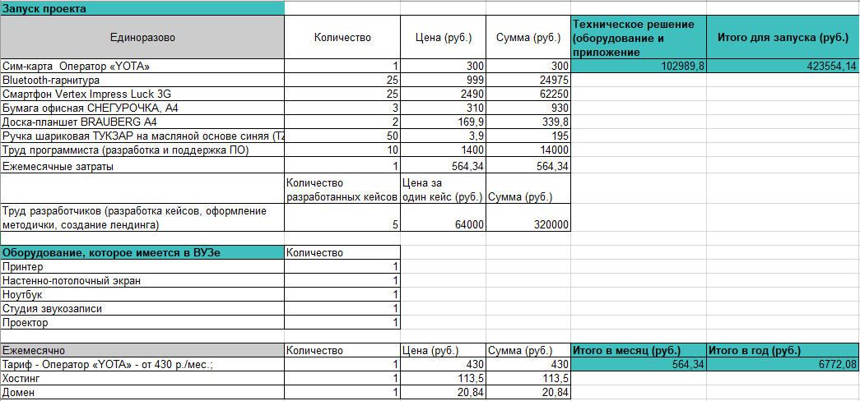
Смета проекта

Slide 10
Способы монетизации
Франчайзинг на дрейф-курс
Мероприятие под ключ

Slide 11
Каналы продвижения и реклама
Инстаграм
Вконтакте
Сайт нашего ВУЗа
Рассылка коммерческих предложений ВУЗам и заведениям СПО с пед.направлениями
Баннер / рекламный плакат
Уникальная ценность
Содержание курса проработано преподавателями и студентами ПГГПУ, опытными педагогами школ

Slide 12
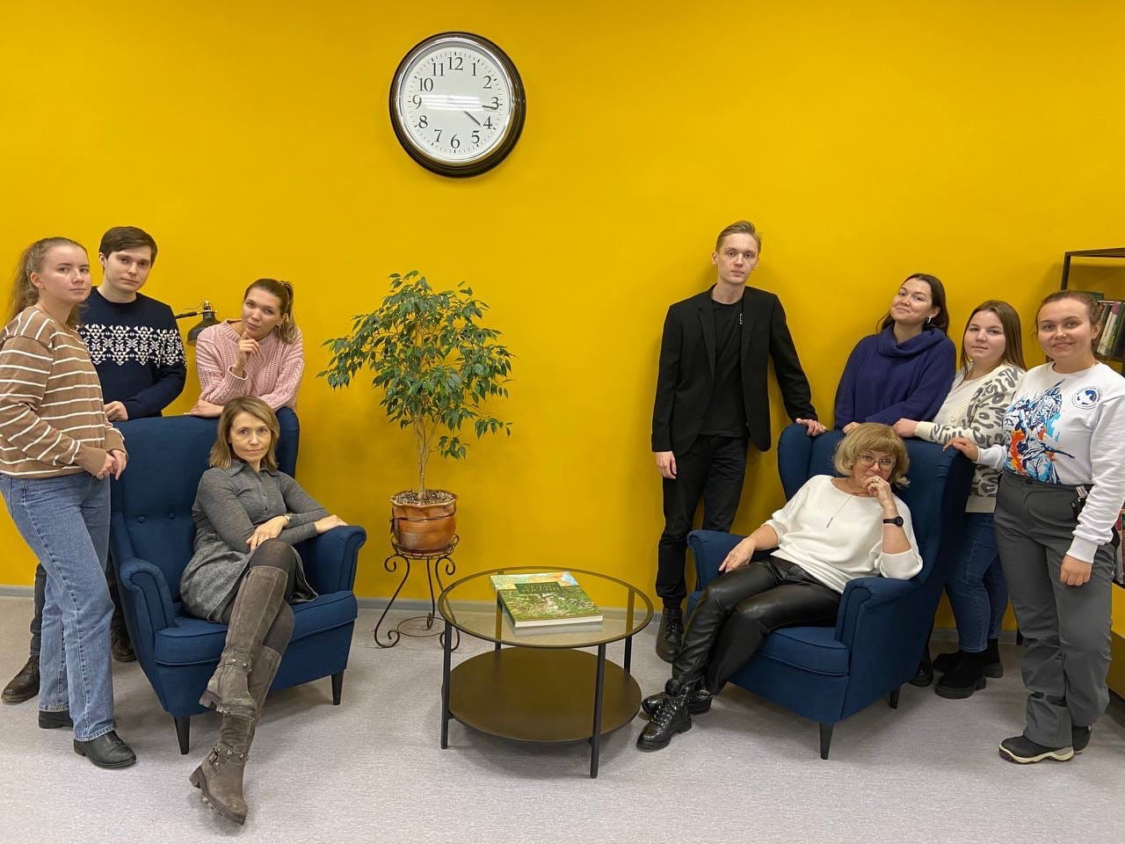
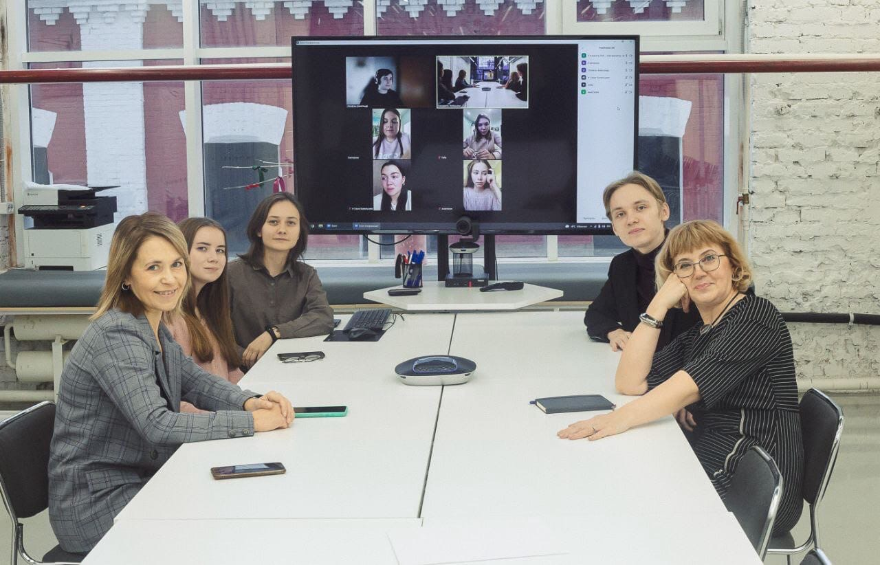
Наша команда
Лидер команды: Елизавета Лобашева
Олег Жувак
Антон Морозов
Александр Лопатин
Анастасия Лапшина
Александра Бывальцева
Екатерина Митрофанова
Екатерина Новикова
Юлия Плишкина
Екатерина Яркова
Наставники: Волкова Лилия Викторовна и Лестова Наталья Львовна

Slide 13
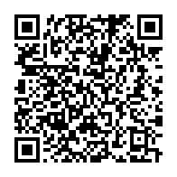
Для тех, кто хочет знать больше
ПГГПУ
Реальная школа
Приказано выжить

